Slide 1
Bootstrap – 텍스트와 이미지
쉽고 빠른 웹 프레임워크

Slide 2
Bootstrap Text/Typography <h1>~<h6>
Bootstrap의 기본 글자 크기는 14px
<div class="container">
<h1>h1 Bootstrap heading (36px)</h1>
<h2>h2 Bootstrap heading (30px)</h2>
<h3>h3 Bootstrap heading (24px)</h3>
<h4>h4 Bootstrap heading (18px)</h4>
<h5>h5 Bootstrap heading (14px)</h5>
<h6>h6 Bootstrap heading (12px)</h6>
</div>

Slide 4
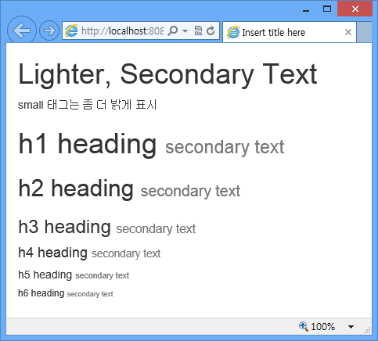
Bootstrap Text/Typography <small>
<div class="container">
<h1>Lighter, Secondary Text</h1>
<p> small 태그는 좀 더 밝게 표시 </p>
<h1>h1 heading <small>secondary text</small></h1>
<h2>h2 heading <small>secondary text</small></h2>
<h3>h3 heading <small>secondary text</small></h3>
<h4>h4 heading <small>secondary text</small></h4>
<h5>h5 heading <small>secondary text</small></h5>
<h6>h6 heading <small>secondary text</small></h6>
</div>

Slide 5
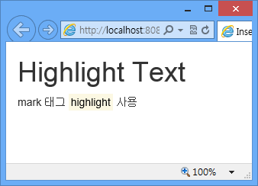
Bootstrap Text/Typography <mark>
<div class="container">
<h1>Highlight Text</h1>
<p> mark 태그 <mark>highlight</mark> 사용 </p>
</div>

Slide 6
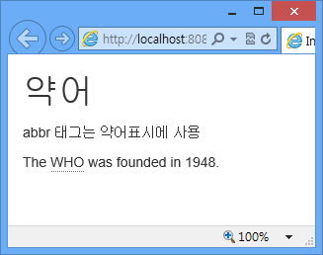
Bootstrap Text/Typography <abbr>
<div class="container">
<h1>약어</h1>
<p> abbr 태그는 약어표시 설명에 사용 </p>
<p>The <abbr title="World Health Organiz founded in 1948.</p>
</div>
ation">WHO</abbr> was

Slide 7
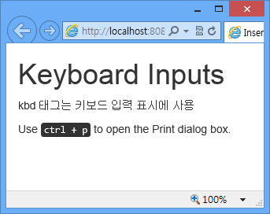
Bootstrap Text/Typography <kbd>
<div class="container">
<h1>Keyboard Inputs</h1>
<p> kbd 태그는 키보드 입력 표시에 사용 </p>
<p>Use <kbd>ctrl + p</kbd> to open the Print dialog box.</p>
</div>

Slide 8
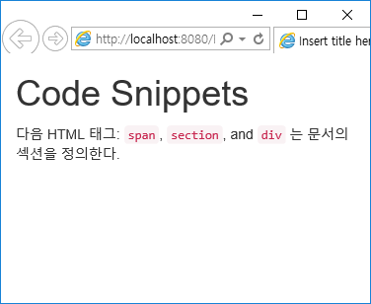
Bootstrap Text/Typography <code>
<div class="container">
<h1>Code Snippets</h1>
<p>다음 HTML 태그: <code>span</code>, <code>section</code>, and <code>div</code> 는 문서의 섹션을 정의한다. </p>
</div>

Slide 9
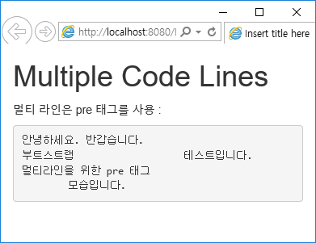
Bootstrap Text/Typography <pre>
<div class="container">
<h1>Multiple Code Lines</h1>
<p>멀티 라인은 pre 태그를 사용 : </p>
<pre>
안녕하세요. 반갑습니다.
부트스트랩
멀티라인을 위한 pre 태그 모습입니다.
</pre>
테스트입니다.
</div>

Slide 10
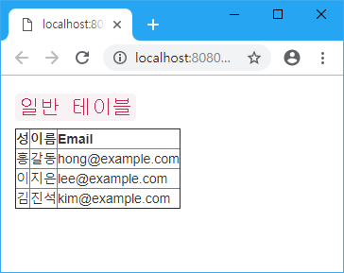
Bootstrap 테이블(Tables)
일반 테이블

Slide 11
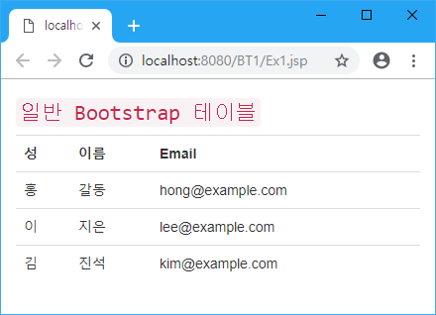
Bootstrap 테이블(Tables)
부트스트랩 기본 테이블 : 가로행 테두리만 표시
<table class=“table”>
</table>

Slide 12
Bootstrap 테이블(Tables)
부트스트랩 테이블
  class=“table table-bordered” : 둥근 코너와 바깥쪽 테두리 추가
  class=“table table-striped” : 홀수행에 밝은 회색 배경 추가
  class=“table table-condensed” : cell padding을 8px에서 4px로 줄임
  class=“table table-hover” : 마우스가 올라가면 행이 회색 배경으로 바뀜

Slide 13
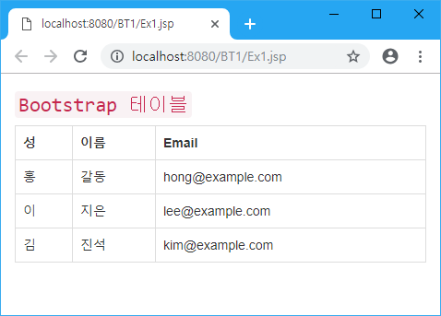
Bootstrap 테이블(Tables)
class=“table table-bordered” : 둥근 코너와 바깥쪽 테두리 추가

Slide 14
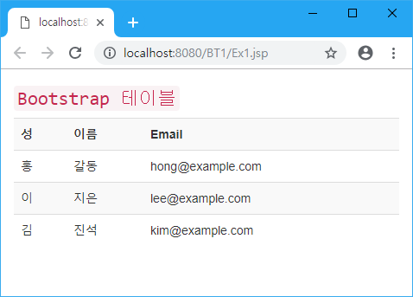
Bootstrap 테이블(Tables)
class=“table table-striped” : 홀수행에 밝은 회색 배경 추가

Slide 15
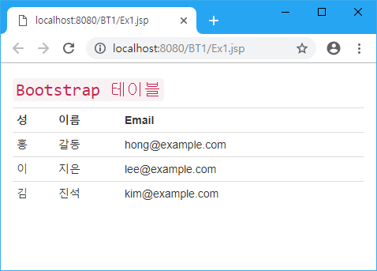
Bootstrap 테이블(Tables)
class=“table table-condensed” : cell padding을 8px에서 4px로 줄임

Slide 16


Bootstrap 테이블(Tables)
class=“table table-hover” : 마우스가 올라가면 행이 회색 배경으로 바뀜

Slide 17
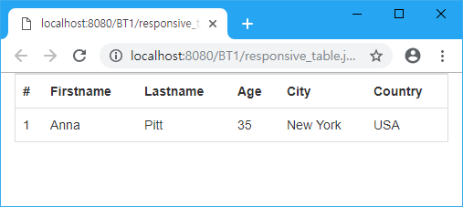
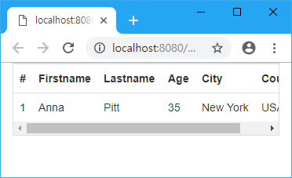
Bootstrap 테이블(Tables)
반응형 테이블 작성
◉ <div class=“table table-responsive”>안에 테이블 작성
: small device(768px 이하)일 경우 수평 스크롤바 자동 생성
<div class="table-responsive">
<table class="table">
</table>
</div>

Slide 18
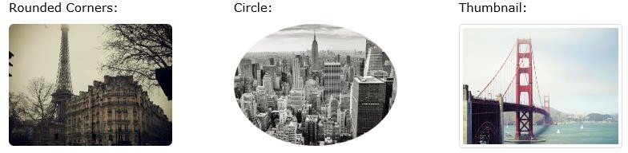
Bootstrap 이미지(Image)
Bootstrap Image Shapes

Slide 19
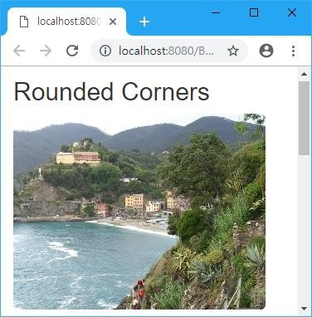
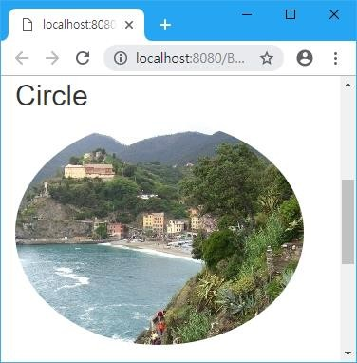
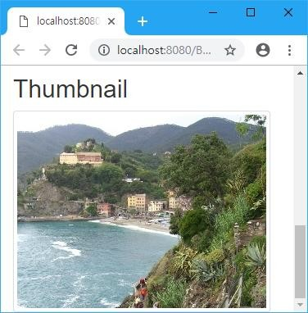
Bootstrap 이미지(Image)
Bootstrap Image Shapes
<img src="cinqueterre.jpg" class="img-rounded">
<img src="cinqueterre.jpg" class="img-circle">
<img src="cinqueterre.jpg" class="img-thumbnail">

Slide 20
Bootstrap 이미지(Image)
Responsive Image Shapes
: 반응형 이미지는 스크린 사이즈에 맞게 자동으로 크기가 조절된다.
max size는 원본 사이즈임.
<img src="cinqueterre.jpg" class="img-responsive">

Slide 21
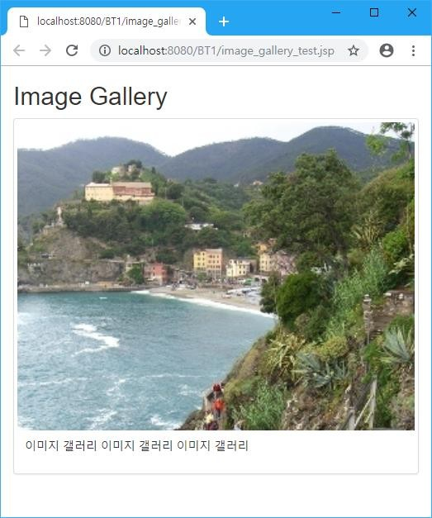
Bootstrap 이미지(Image 갤러리)
Bootstrap Image Shapes
<div class="thumbnail">
<img src="cinqueterre.jpg" style="width:100%">
<div class="caption">
<p>이미지 갤러리 이미지 갤러리 이미지 갤러리</p>
</div>
</div>

Slide 22
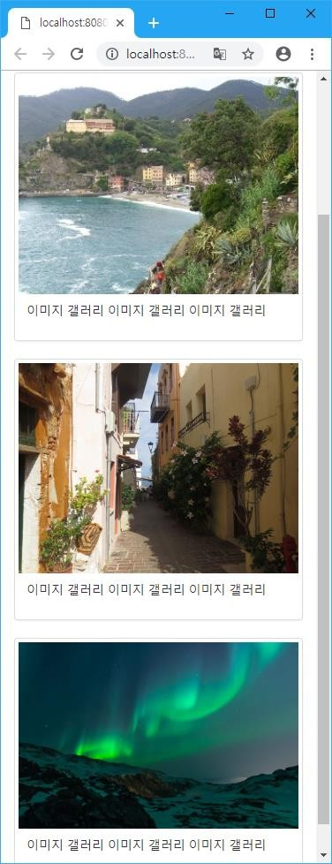
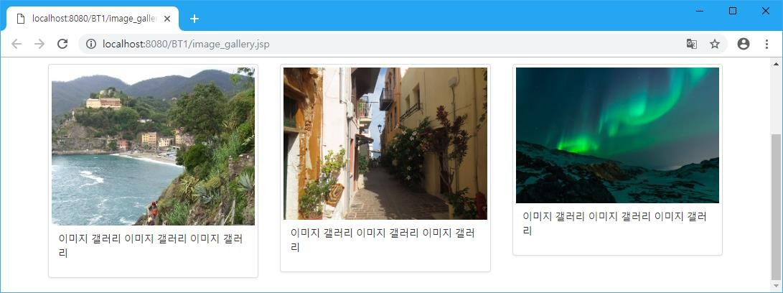
Bootstrap 이미지(Image 갤러리 구성 예)
부트스트랩 그리드 시스템으로 medium 스크린보다 큰 화면에서는 가로에 이미지가 3개씩 보이고, 그 이 하 작은 사이즈에서는 하나의 이미지가 보이도록 작성
thumnail과 cation 클래스를 활용
이미지를 클릭하면 새로운 윈도우로 원본이미지 표시

Slide 23
Image 갤러리 Grid 구성 예
<div class="container">
<h2>Image Gallery</h2>
<div class="row">
<div class="col-md-4 이미지1 | col-sm-6" | style="background-color:lavender;">
</div>
<div class="col-md-4 이미지2 | col-sm-6" | style="background-color:lavenderblush;">
</div>
<div class="col-md-4 이미지3 | col-sm-6" | style="background-color:lavender;">
</div>
</div>
</div>

